Slide 1
Transaction and Viewing Records System
Based on
BLOCKCHAIN
5조
신승민 서상민
최효선 송동훈
Greg
Notes:
블록체인기반 거래 및 조회 시스템

Slide 2
INDEX
PAPER & GIF
MECHANISM
PROGRESS
DEMO VIDEO
PLAN
Notes:
발표는 주제, 수정된 시스템, 역할분담, 진행상황, 논문 순으로 진행하도록 하겠습니다.

Slide 3
PAPER & GIF

Slide 4
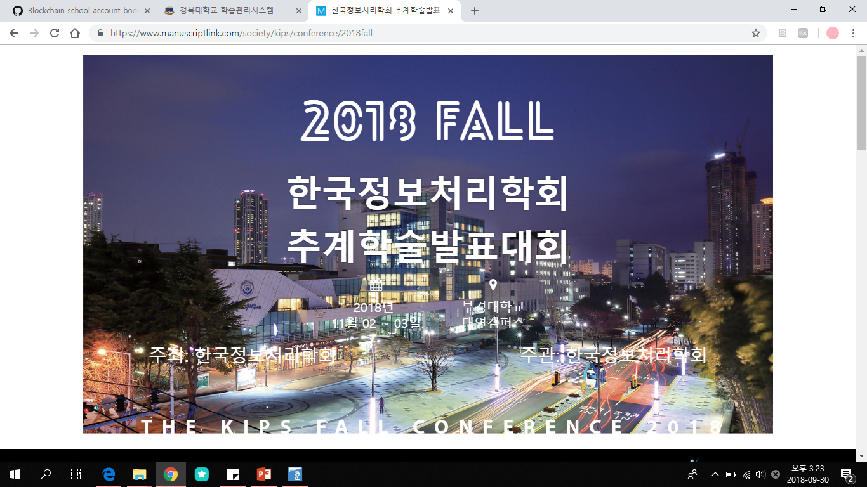
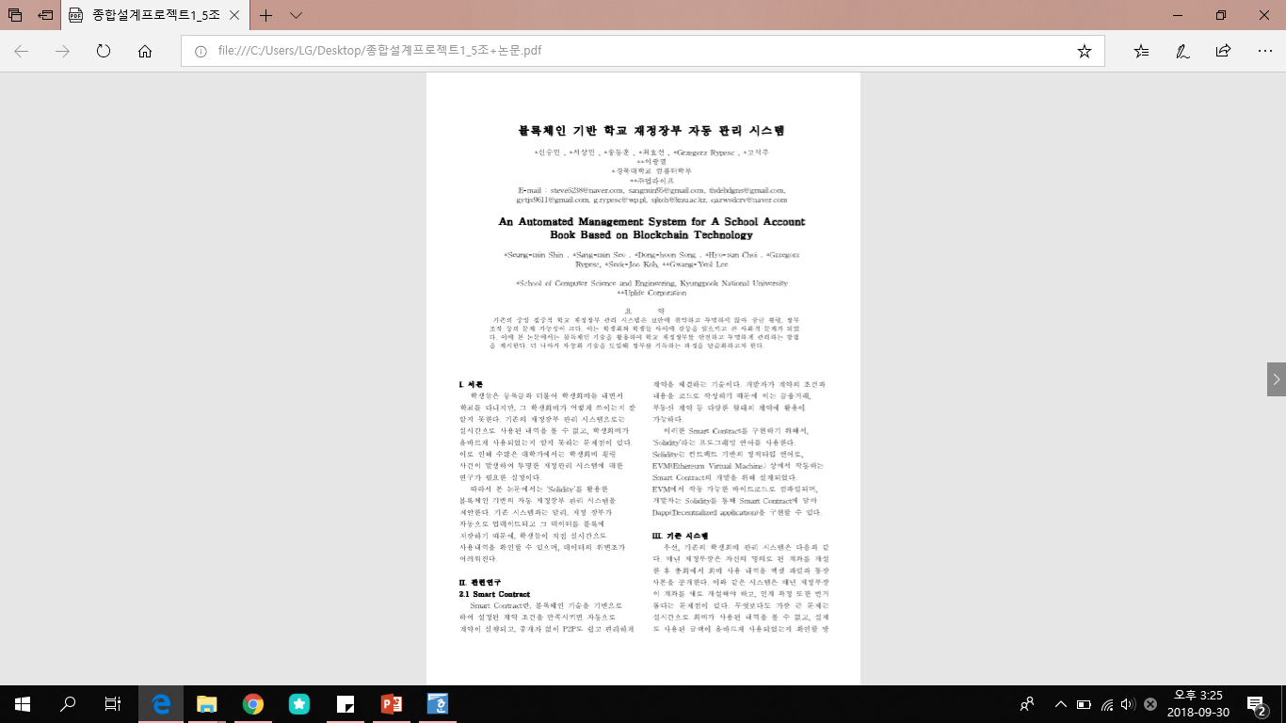


PAPER & GIF
1
01
02
03
04
05
Notes:
다음은 논문입니다. 저희 팀은 한국정보처리학회 추계학술 발표대회에 지난주 논문 제출을 완료하였습니다.

Slide 5
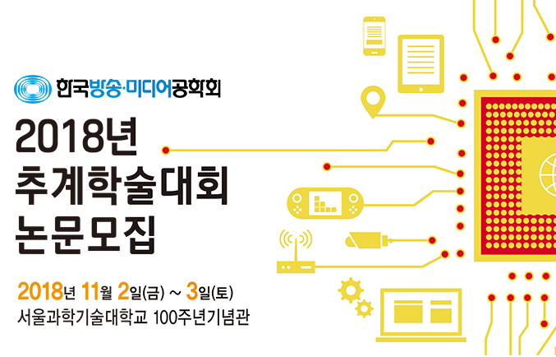
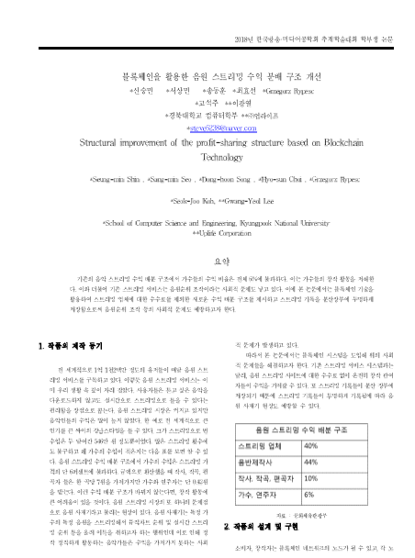
PAPER & GIF
2
01
02
03
04
05
Notes:
다음은 논문입니다. 저희 팀은 한국정보처리학회 추계학술 발표대회에 지난주 논문 제출을 완료하였습니다.

Slide 6
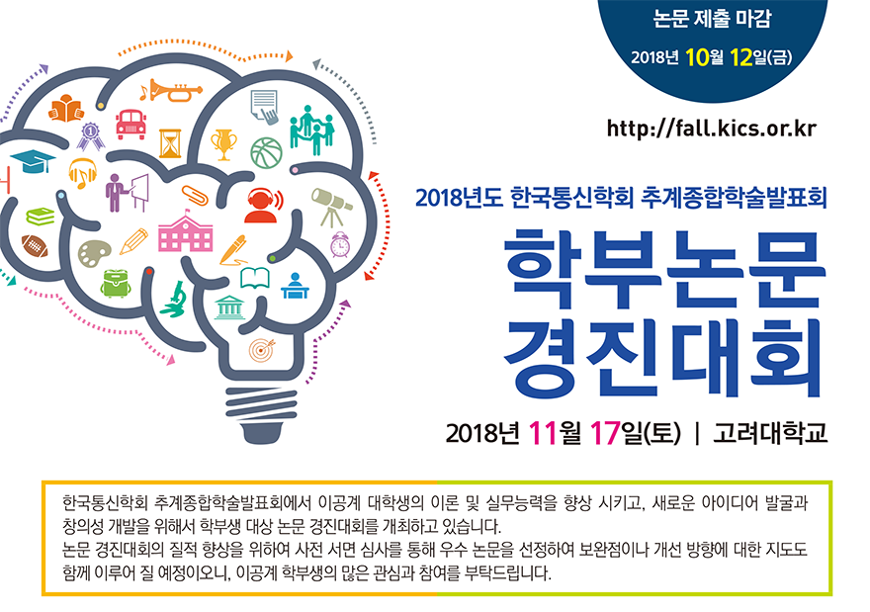
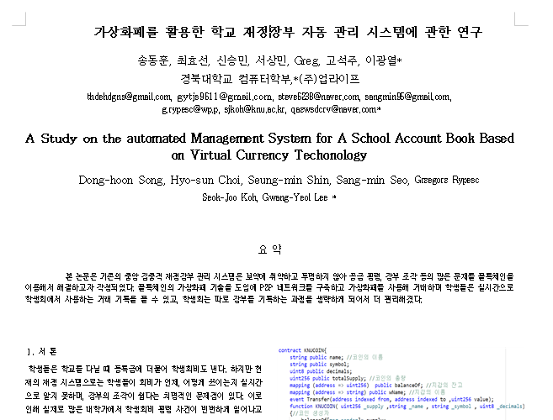
PAPER & GIF
3
01
02
03
04
05
Notes:
다음은 논문입니다. 저희 팀은 한국정보처리학회 추계학술 발표대회에 지난주 논문 제출을 완료하였습니다.

Slide 7

PAPER & GIF
4
01
02
BLOCK
CHAIN
+
IOT
03
04
05
Notes:
다음은 논문입니다. 저희 팀은 한국정보처리학회 추계학술 발표대회에 지난주 논문 제출을 완료하였습니다.

Slide 8
MECHANISM

Slide 9



MECHANISM
5
01
02
03
A
04
05
A
Web
Web URL + Wallet Address

Slide 10
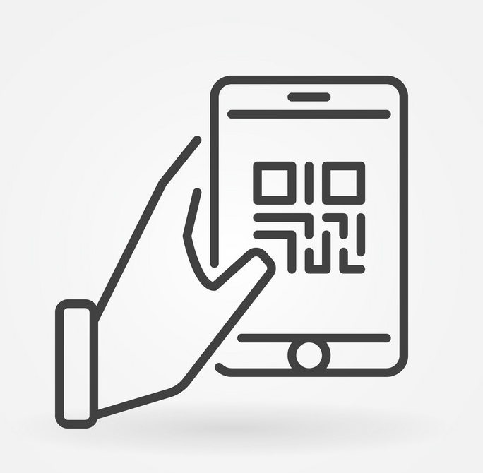
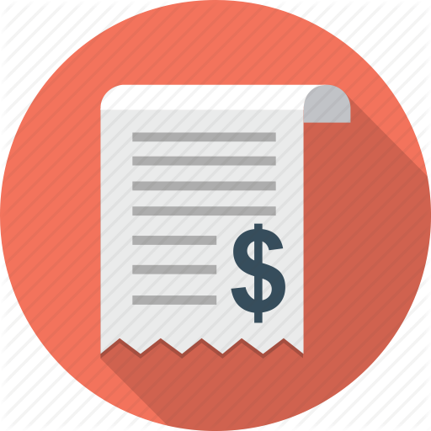
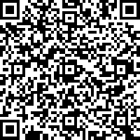

MECHANISM
6
01
02
03
04
Web
05
A
B
B
A

Slide 11
PROGRESS

Slide 12
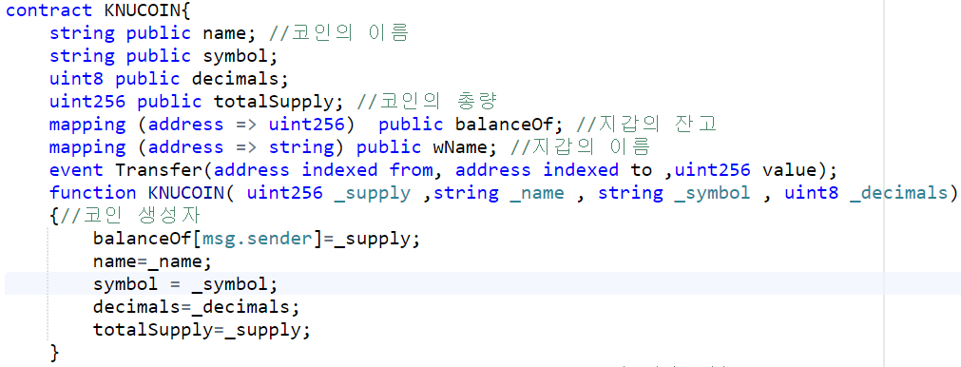

PROGRESS
7
01
02
03
03
04
05
Coin name
The number of Coins
Wallet Name
Wallet Balance
KNU COIN

Slide 13
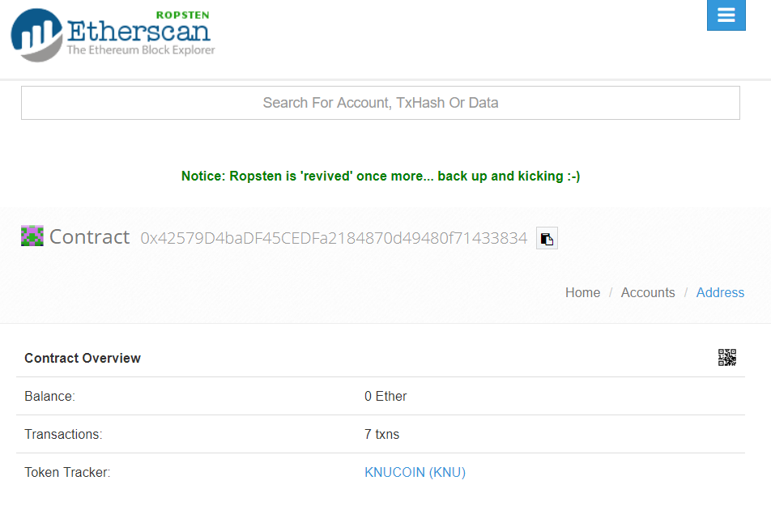

PROGRESS
8
01
02
03
04
05
KNU COIN

Slide 14
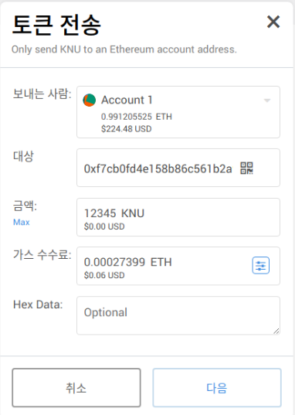
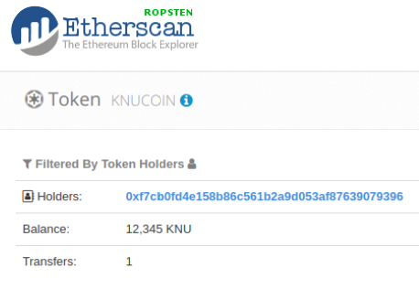
PROGRESS
9
01
02
03
04
05
Generate 12,345 coins

Slide 15
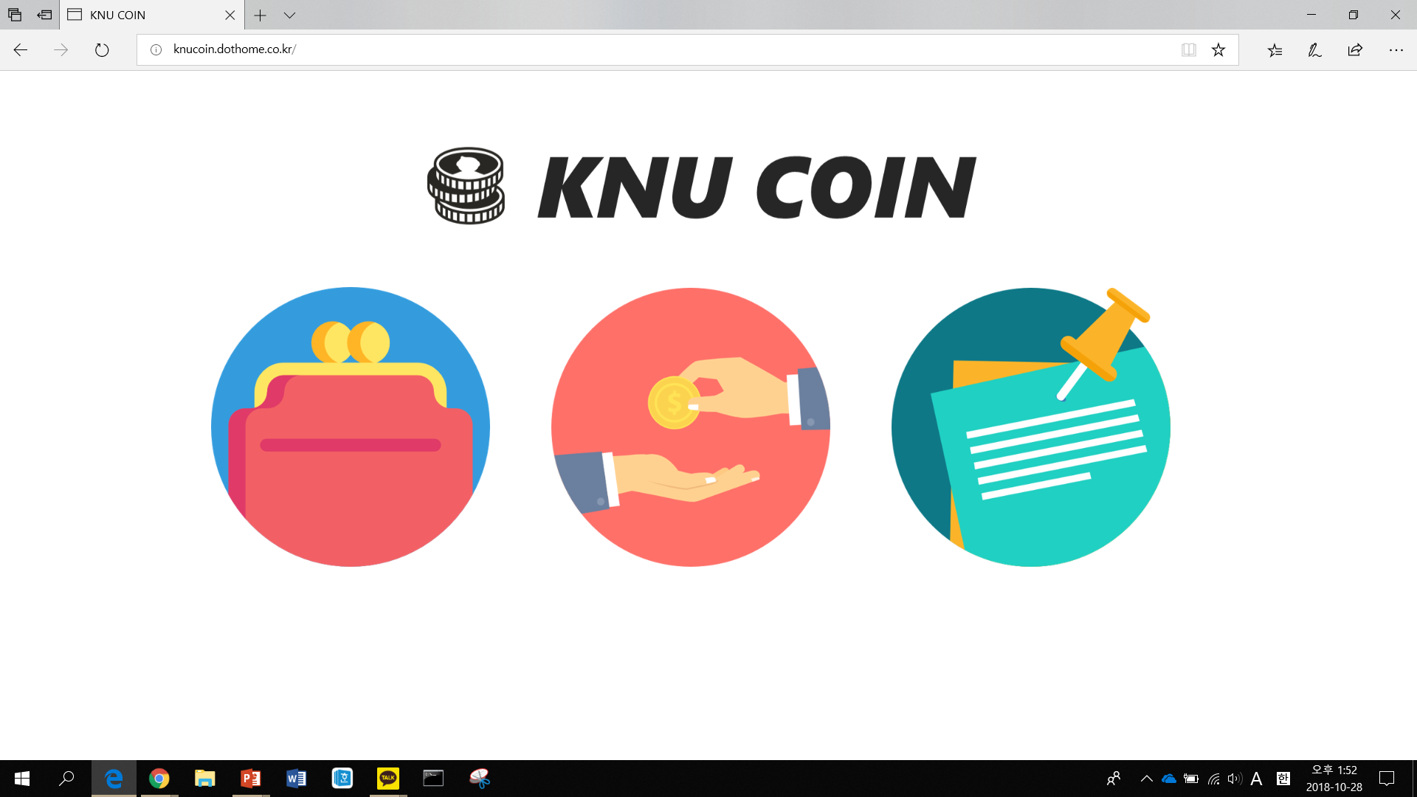
PROGRESS
10
01
http://knucoin.dothome.co.kr/
02
03
04
05
Create Wallet
Send
History

Slide 16
DEMO VIDEO

Slide 17
DEMO VIDEO
11
01
02
03
04
05

Slide 18
PLAN

Slide 19
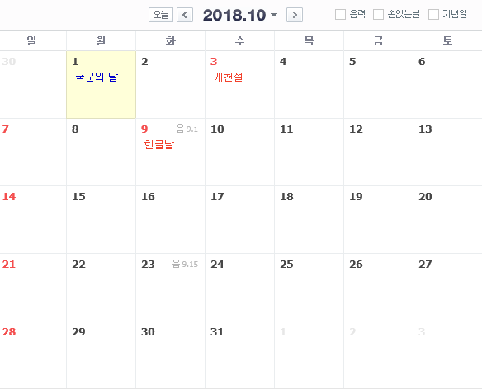
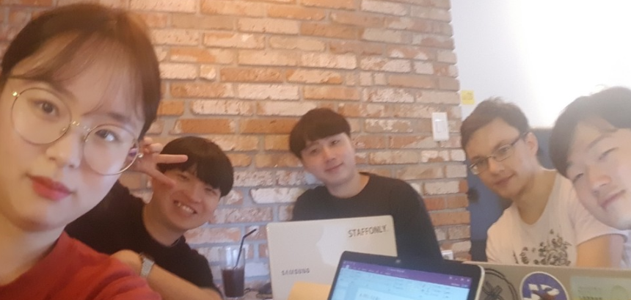
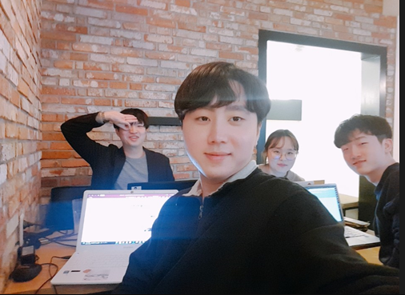
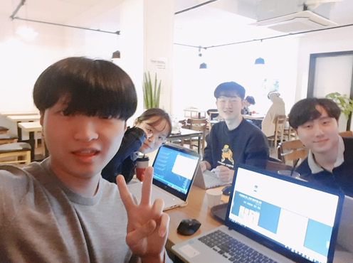
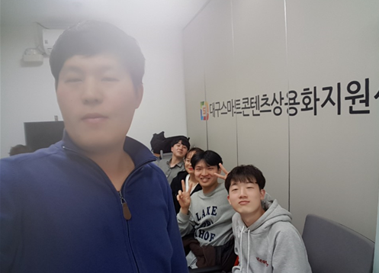

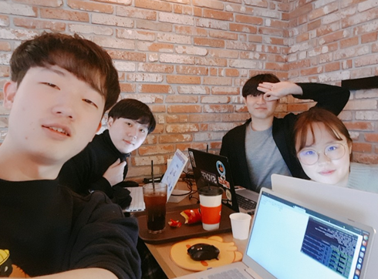
PLAN – October
12
01
02
Develop SMART CONTRACT
using Remix and Web3
03
04
05
Develop transaction web site
Develop Viewing Records web site
Modify & Integrate
Notes:
10월 계획은 다음과 같이 구체적인 시스템의 구현에 들어갈 예정입니다.
스마트 컨트랙트의 개발과 web3를 이용해서 remix연동을 하고,
거래 및 조회 사이트를 구축한 후에 수정 과정을 거칠 것입니다.

Slide 20
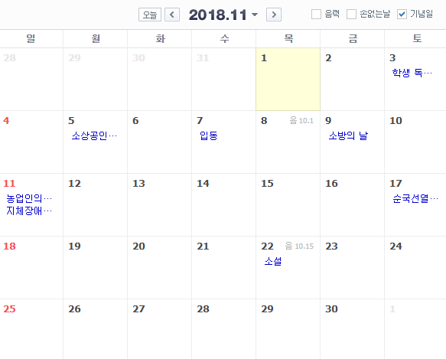


PLAN – November
13
01
02
Modify & Integrate
03
04
Develop Demo Version
05
Additional Function
Complete Program
Modify
Notes:
10월 계획은 다음과 같이 구체적인 시스템의 구현에 들어갈 예정입니다.
스마트 컨트랙트의 개발과 web3를 이용해서 remix연동을 하고,
거래 및 조회 사이트를 구축한 후에 수정 과정을 거칠 것입니다.

Slide 21
Q & A

